Slide 1
Renæssancens kunst og arkitektur

Slide 2
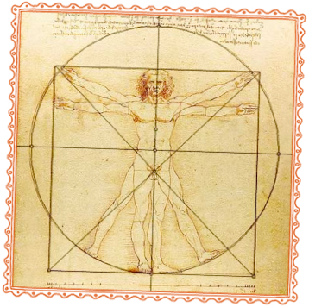
Den Vetruvianske Mand

Slide 3
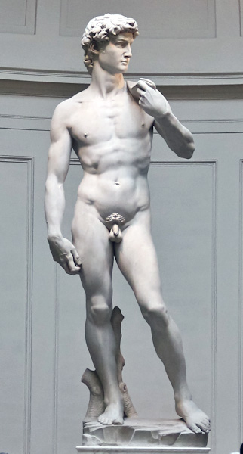
Michelangelo David

Slide 4
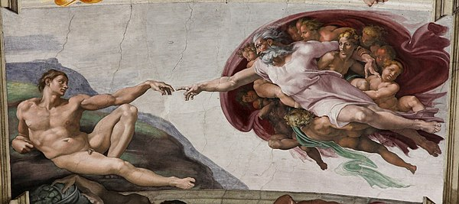
Michelangelo – Gud og Adam

Slide 5
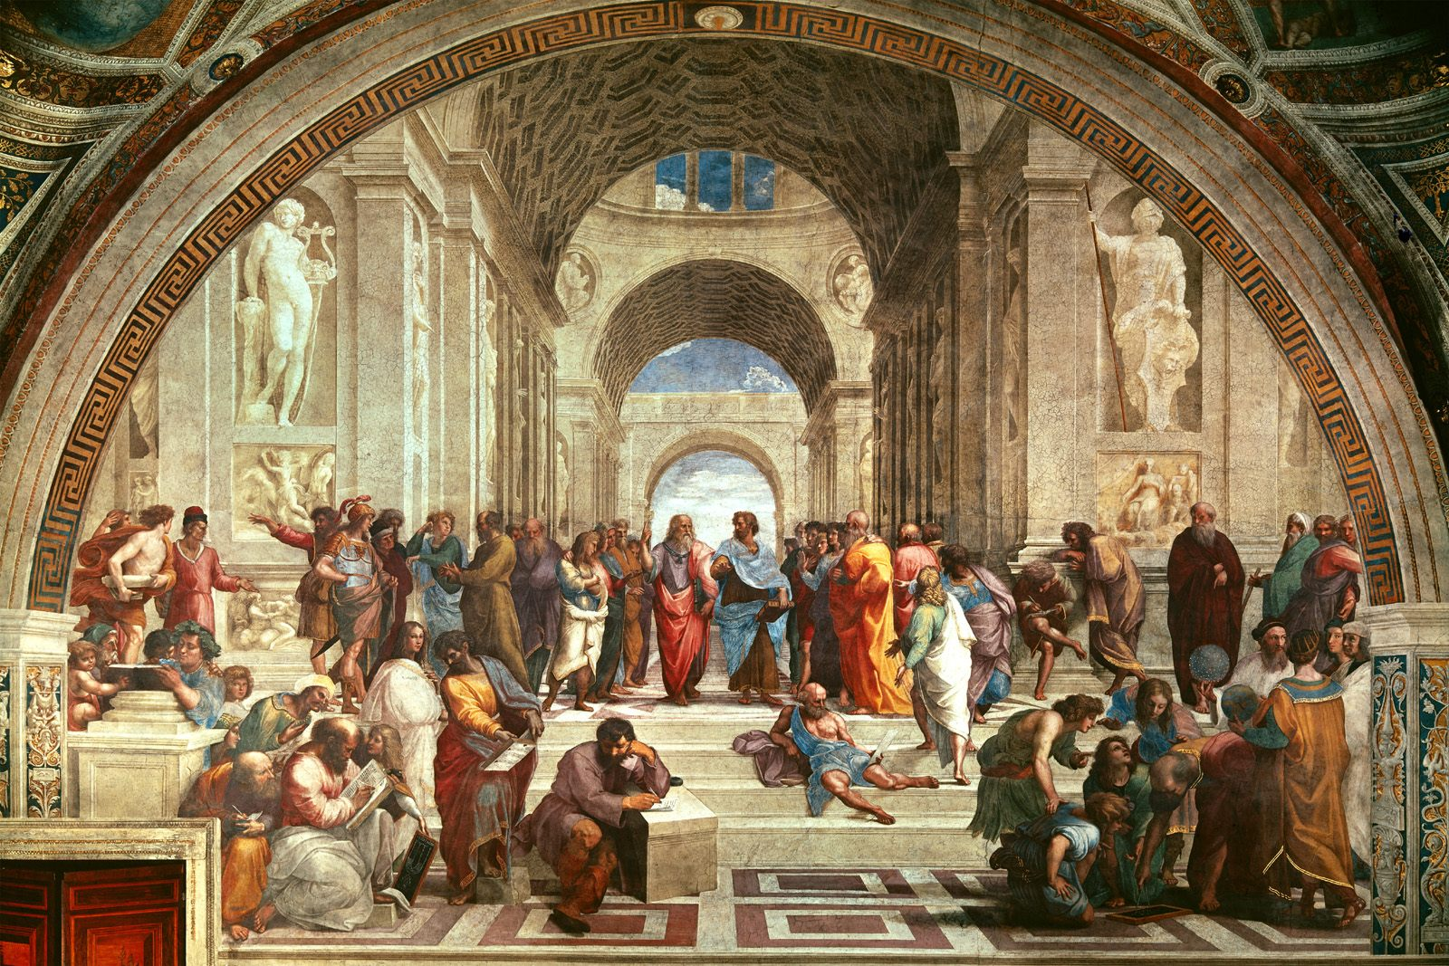
Raphael – Skolen i Athen

Slide 9
Spørgsmål:
- Hvordan kan I se at dette er renæssance? (Analyser billedet.)
- Hvem er de to centrale personer?
- Undersøg, hvem mindst 2 andre personer på maleriet er.
- Hvad vil Raphael vise med dette billede?
- Hvad kan vi bruge dette maleri til som kilde i historie?

